Slide 1














































МОДЕЛЬ
РАЗВИТИЯ ВЕТРОВОЙ НАГРУЗКИ В СООТВЕТСТВИИ С ПРОГНОЗОМ НА ТЕРРИТОРИИ КРАСНОДАРСКОГО КРАЯ
Notes:
1

Slide 2


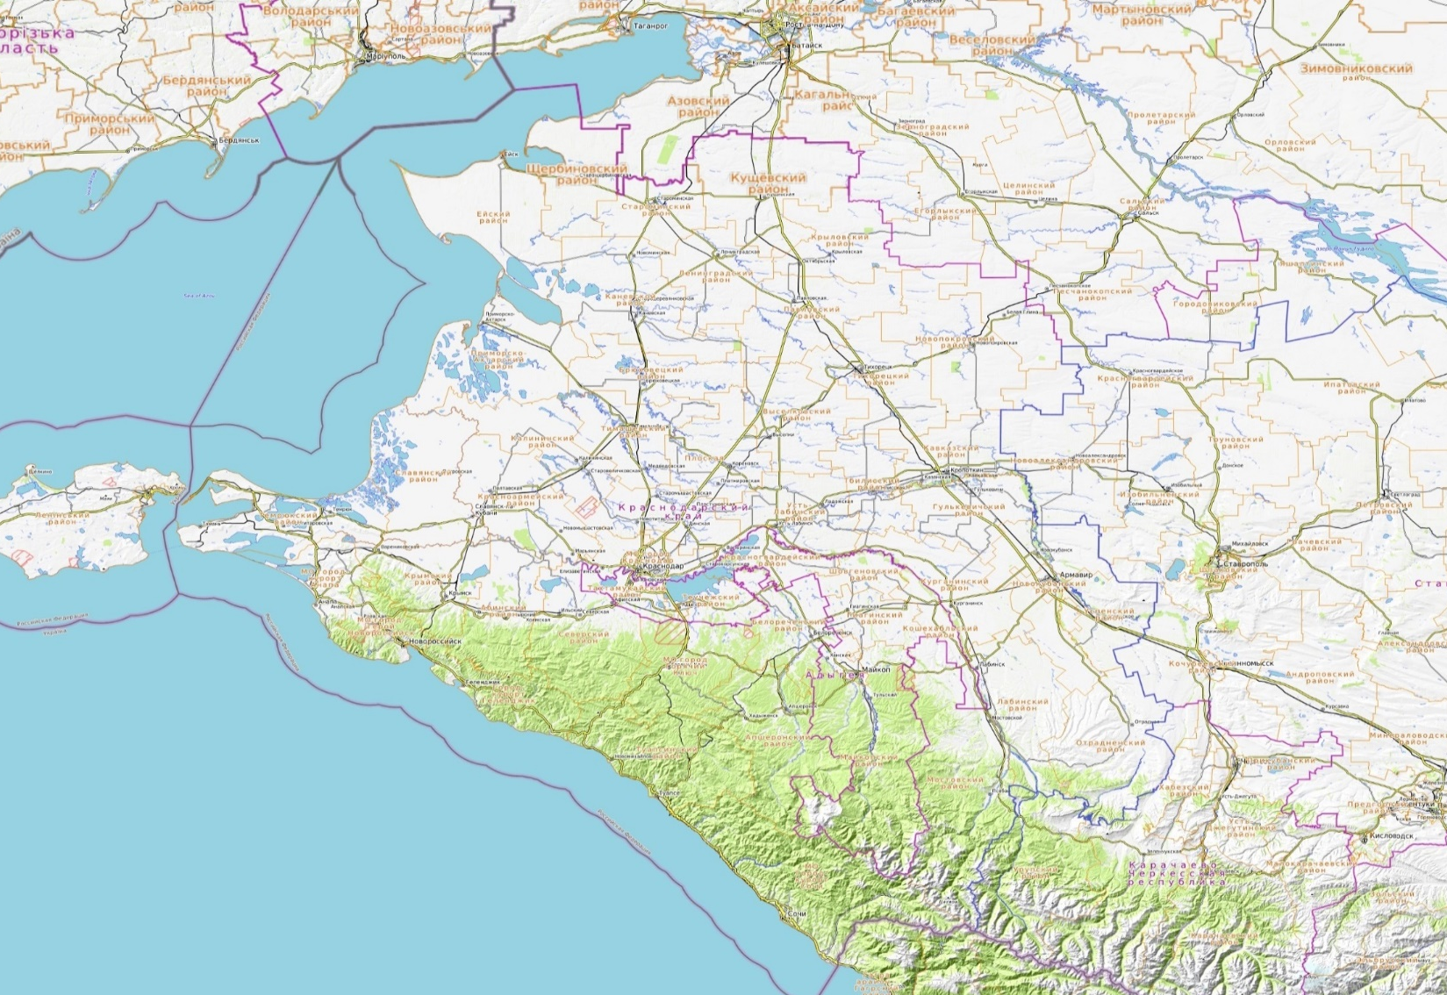
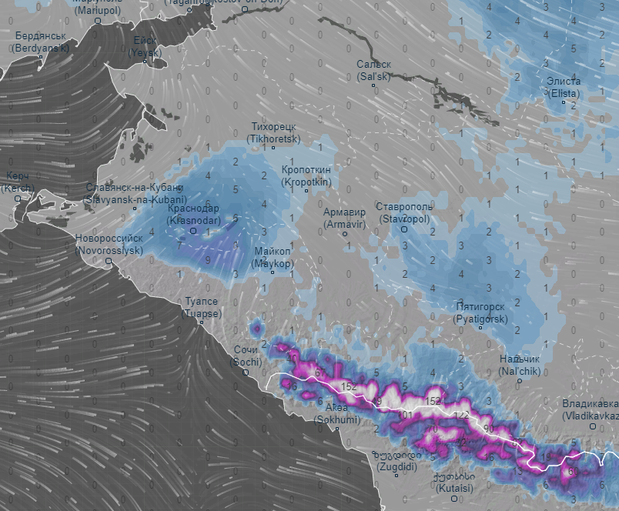
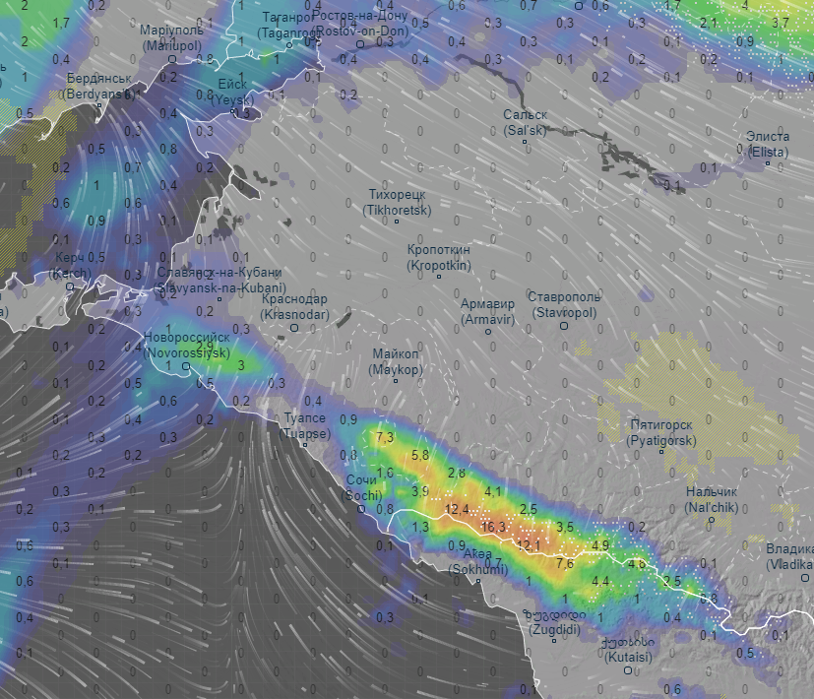
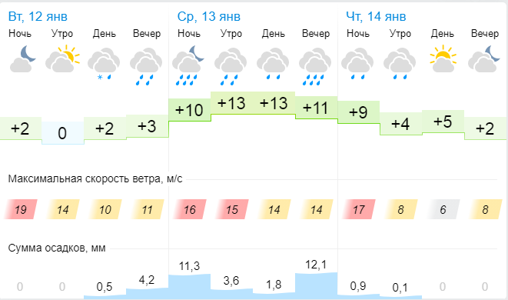
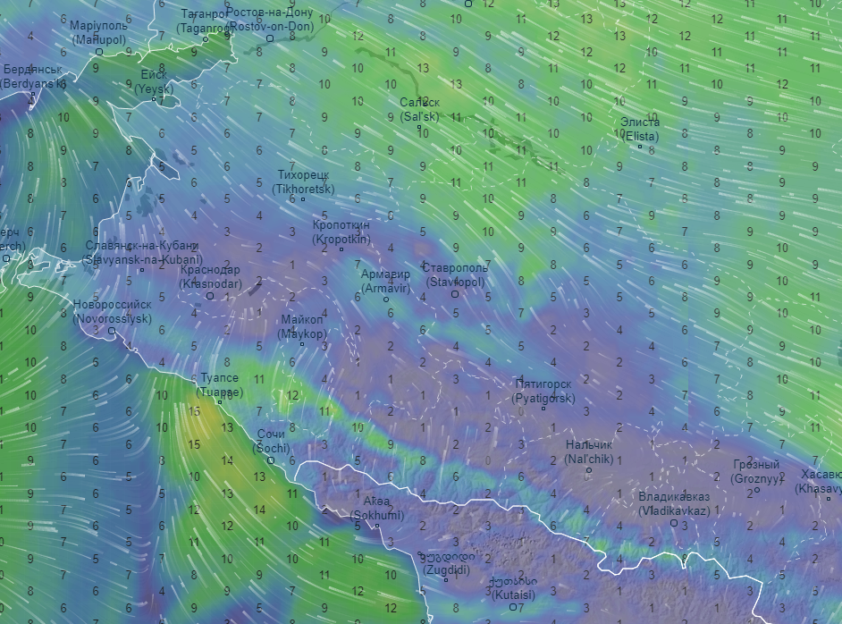

МЕТЕОРОЛОГИЧЕСКАЯ ОБСТАНОВКА НА ТЕРРИТОРИИ КРАСНОДАРСКОГО КРАЯ НА ПРЕДСТОЯЩИЙ ПЕРИОД
(с использованием АИУС РСЧС, Гисметео, Windy, Ventusky, САЦ Минэнерго)
Прогноз снежного покрова
Существует вероятность возникновения происшествий, связанных с:
порывами линий связи и электропередачи, повалом деревьев;
обрушением слабозакрепленных конструкций, повреждением кровли зданий;
нарушением работы систем жизнеобеспечения населения;
нарушением в работе всех видов транспорта;
затруднением движения и образованием заторов на автодорогах федерального и регионального значения, увеличением ДТП.
По информации Краснодарского центра по гидрометеорологии и мониторингу окружающей среды:
По Краснодарскому краю: облачно. Осадки в виде дождя, ночью местами с мокрым снегом. Местами сильные осадки, возможна гроза. Ночью в отдельных районах гололед, налипание мокрого снега. Ветер восточный 5-10 м/с, местами порывы 15-20 м/с. Температура воздуха ночью -1…+4°; днем +12…+17°, в северной половине края +7…+12°.
На Черноморском побережье: облачно. Дождь, местами сильный. Ветер восточной четверти 6-11 м/с, местами 12-17 м/с, в отдельных районах порывы 18-23 м/с. Температура воздуха ночью +3…+8°, днем +12…+17°.
Щербиновский
Кущевский
Щербиновский
Кущевский
Ейский
Староминский
Ейский
Староминский
Крыловский
Крыловский
Ленинградский
Ленинградский
Каневский
Павловский
Прогноз выпадения осадков
Каневский
Павловский
Новопокровский
Новопокровский
Приморско-Ахтарский
Приморско-Ахтарский
Брюховецкий
Тихорецкий
Белоглинский
Брюховецкий
Тихорецкий
Белоглинский
Калининский
Выселковский
Выселковский
Прогнозируемая метеообстановка
Тимашевский
Калининский
Тимашевский
Славянский
Кореновский
Кавказский
Славянский
Кореновский
Кавказский
Тбилисский
Тбилисский
Красноармейский
Динской
Усть-Лабинский
Гулькевичский
Красноармейский
Усть-Лабинский
Гулькевичский
Темрюкский
Новокубанский
Темрюкский
Динской
Новокубанский
Крымский
МО г. Краснодар
Курганинский
Крымский
г. Краснодар
МО г. Анапа
МО г. Армавир
г. Анапа
Курганинский
г. Армавир
МО г. Новороссийск
Абинский
Успенский
Прогноз порывов ветра
Абинский
Абинский
Успенский
Северский
Белореченский
г. Новороссийск
Северский
Белореченский
МО г. Горячий Ключ
г. Горячий Ключ
МО г. Геленджик
Апшеронский
Лабинский
г. Геленджик
Апшеронский
Лабинский
Отрадненский
Туапсинский
Отрадненский
Условные обозначения
Туапсинский
Мостовский
Мостовский
Мостовский
Муниципальные образования, в которых прогнозируется усиление ветра
до 2-4 м/с
Черное море
Северский
КАРАЧАЕВО-ЧЕРКЕССКАЯ
РЕСПУБЛИКА
Муниципальные образования, в которых прогнозируется усиление ветра
до 5-7 м/с
МО г. Сочи
г. Сочи
Северский
АБХАЗИЯ
Муниципальные образования, в которых прогнозируется усиление ветра
до 7-16 м/с
Северский

Slide 3
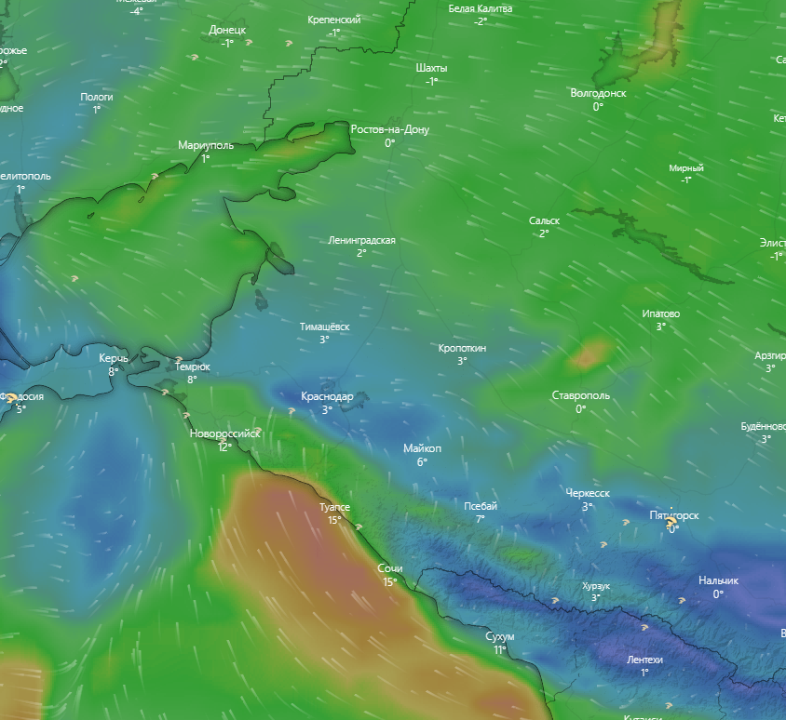

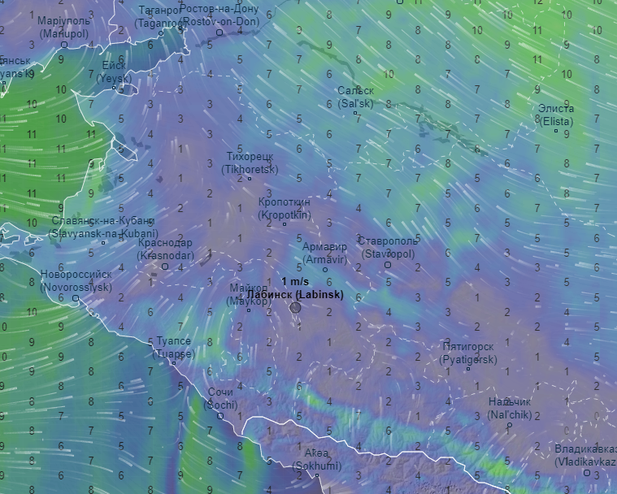
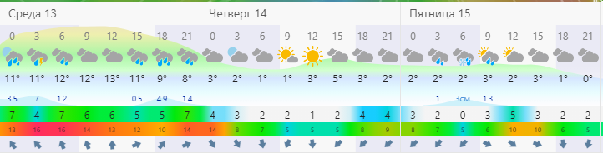
ИНФОРМАЦИОННЫЕ МАТЕРИАЛЫ ПО ПОРЫВАМ ВЕТРА
НА ТЕРРИТОРИИ КРАСНОДАРСКОГО КРАЯ
(с использованием информационных ресурсов Ventusky, Windy)
Порывы ветра, м/с
06.00 13.01.2021
Прогноз порывов ветра 18.00 13.01.2021
В, 10 м/с
Ейский район
В, 10 м/с
3℃
0
11
50%
6357/19
Ленинградский район
50 362/497 806
3℃
0
9
50%
Приморско-Ахтарский район
6357/19
50 362/497 806
1℃
0
11
50%
В, 15 м/с
При наихудшем сценарии в зону отключения попадают:
6357/19
44 муниципальных образований
1740 населенных пунктов
1 215 462 дома,
5 620 688 чел.;
6 153 СЗО;
1 165 автомобильных мостов.
50 362/497 806
Выселковский район
Темрюкский район
5℃
2
9
50%
-1℃
1
11
50%
6357/19
6357/19
50 362/497 806
50 362/497 806
ГО Краснодар
ЮВ, 15 м/с
5℃
3
9
50%
Условные обозначения
ГО Новороссийск
6357/19
ЮВ, 12 м/с
12℃
10
15
50%
50 362/497 806
50%
- износ электроэнергетических систем
6357/19
Мостовской район
321/20
- протяженность ЛЭП/ТП (шт.)
50 362/497 806
5℃
1
5
50%
19/330
- кол-во домов /населения
Туапсинский район
6357/19
0
- количество осадков, мм
12℃
14
19
50%
50 362/497 806
17
- порывы ветра, м/с
6357/19
- скорость ветра в диапазоне 0–7 м/с
50 362/497 806
- скорость ветра в диапазоне 8–12 м/с
11℃
ГО Сочи
- скорость ветра в диапазоне 13–17 м/с
18
8
50%
6357/19
- скорость ветра в диапазоне 18-25 м/с
50 362/497 806
- скорость ветра свыше 25 м/с
ЮВ, 20 м/с
- скорость и направление ветра

Slide 4
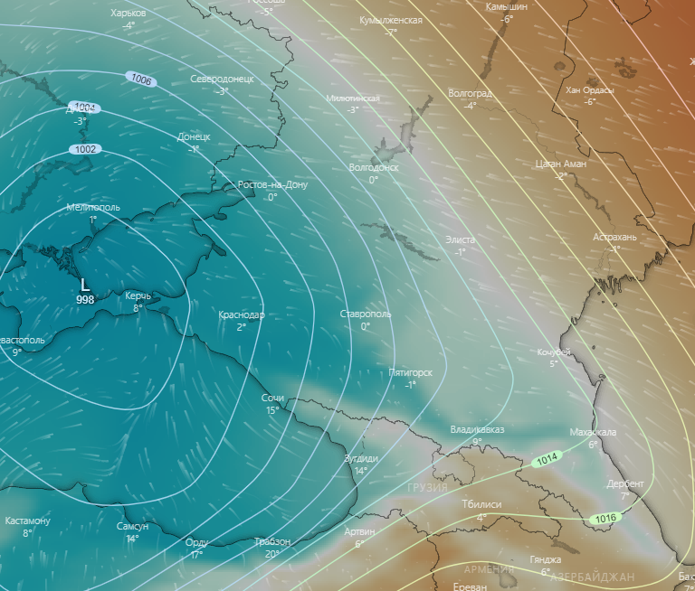
ИНФОРМАЦИОННЫЕ МАТЕРИАЛЫ ПО МЕТЕООБСТАНОВКЕ
НА ТЕРРИТОРИИ КРАСНОДАРСКОГО КРАЯ
(использовались данные, представленные в информационном ресурсе погоды Windy)
К территории Краснодарского края смещается область низкого давления, как следствие, 13.01.2021г. ожидаются осадки в виде дождя,
мокрого снега и снега местами по краю.
Область высокого давления H
Ростов-на-Дону
Астрахань
Область высокого давления H
Краснодар
Область низкого давления L
Черное море
Область низкого давления L

Slide 5
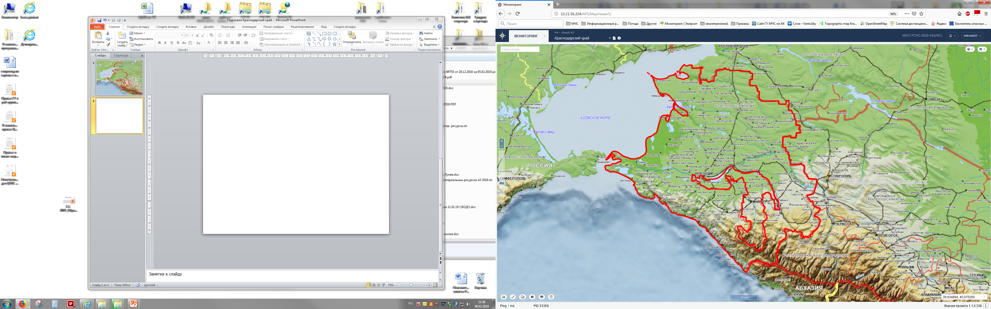


ПРОВЕДЕНИЕ РАСЧЕТОВ ДЛЯ ОРГАНИЗАЦИИ НОРМАЛЬНЫХ УСЛОВИЙ
ЖИЗНЕДЕЯТЕЛЬНОСТИ НАСЕЛЕНИЯ
(с использованием программно-расчетных комплексов)
В результате сильного ветра с порывами прогнозируется возникновение чрезвычайных ситуаций (происшествий), связанных с нарушением условий жизнедеятельности населения, повреждением (обрывом) ЛЭП и линий связи, нарушениями в системе ЖКХ.
РАСЧЕТ
времени охлаждения помещения в жилых домах
Вычислим время охлаждения внутренней поверхности наружного угла для углового помещения жилого здания от исходного значения +22°С до +12°С при отключении отопления.
РАСЧЕТ
потребности питьевой воды
Вычислим норму водообеспечения человека в сутки при малой физической активности (с энергозатратами до 5,0-105 Дж/ч (120 ккал/ч)) для различных видов водопотребления и режимов водообеспечения.
$$τ=0,64⋅{\left(\begin{matrix}t_{cm−tcm} \\ \overline{t_{6}−t_{H}}\end{matrix}\right)}^{2}∗A_{c_{P}}{\left(ΣR_{Cn}\right)}^{2}$$
$$q=\left(NAn1+nAn^{2}+5.5Nδ\right)∗1,6$$
Вывод: понижение температуры в жилых домах до +12°С. прогнозируется к через (8,5 суток).
Вывод: для организации трехразового подвоза воды (одна автоцистерна будет подвозить воду 3 раза в день по 4 000 л) необходимо привлечь 7 автоцистерн водоизмещением 4 000 л для обеспечения питьевой водой и 14 автоцистерн для обеспечения водой для приготовления пищи и умывания.

